Slide 1
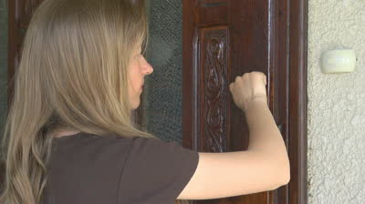
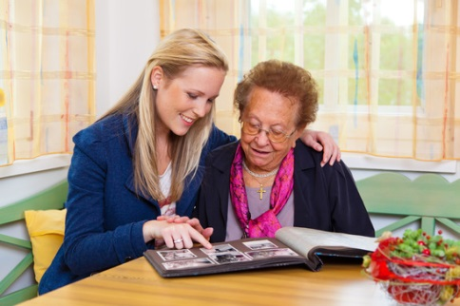
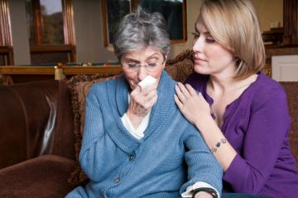

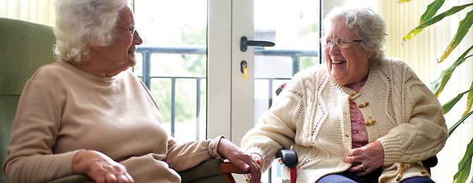
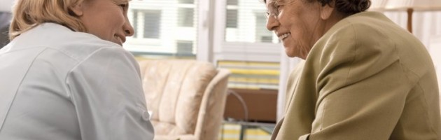
A látogatás alapelvei
Irta
Joy Butler
Leadership Certification Course
Level 2
Women’s Ministries
General Conference

Slide 2

Ismerd helyedet Krisztus testében
„Ti pedig Krisztus teste vagytok, és egyenként annak tagjai. Ezek közül pedig némelyeket először apostolokká tett az Isten az egyházban, másodszor prófétákká, harmadszor tanítókká. Azután adott csodatevő erőket, kegyelmi ajándékokat: gyógyításra, gyámolításra, vezetésre, nyelveken szólásra..”
1 Kor. 12:27,28

Slide 3
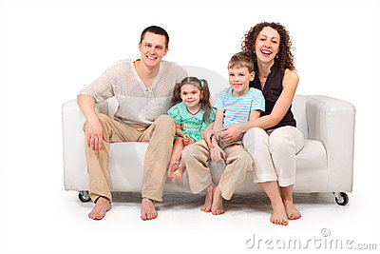
Miért látogassunk?
Vannak személyek, akiknek szükségük van ránk
Isten kért erre
Mert szeretünk látogatni
Hogy hordjuk egymás terheit
Mert személyes öröm és elégtétel származik abból, ha másokon segítünk

Slide 4

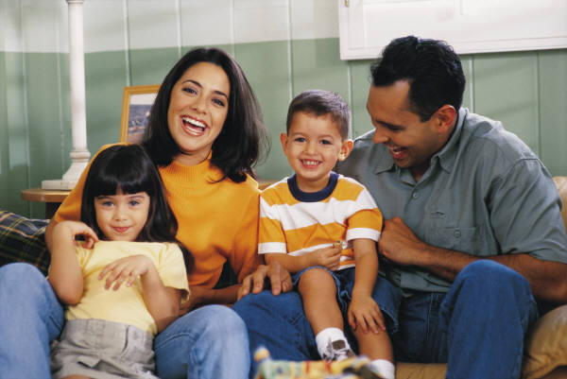

A látogató vagy segítő tulajdonságai
„Önmagatokat tegyétek próbára, hogy hitben jártok-e! ” 2 Kor. 13:5
„Legyetek egymás iránt vendégszeretők zúgolódás nélkül. Amilyen lelki ajándékot kaptatok, úgy szolgáljatok azzal egymásnak, mint Isten sokféle kegyelmének jó sáfárai”
1 Péter 4:9, 10.

Slide 5
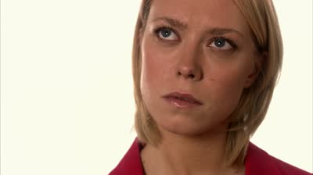
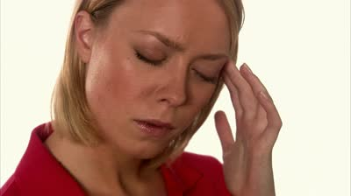
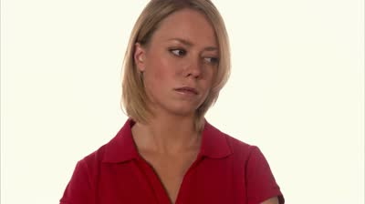
Közelíts meg másokat:
Érzékenységgel és empátiával
Rugalmassággal
Add önmagad
Fogadd el a különbözőségeket

Slide 6
Fejlesz ki jó kommunikációs készségeket
Ha hallgatsz arra figyelj, amit a másik személy mond
Tükrözd vissza az érzéseket
Figyelj a felvetődő témákra beszélgetés közben
Kerüld a káros szavakat
Figyelj a nonverbális kommunikációra

Slide 7


Légy elővigyázatos és gyakorolj etikai magaviseletet
Tégy eleget titoktartási kötelezettségednek
Erőviszonyok
Határok

Slide 8
A lelki segítségnyújtás alapelvei
Segíts a személynek megérteni a helyzetét
Ismerd fel a különbséget a szomorúság és a depresszió között
Ismerd a megváltási terv alapelveit – nem átfogó teológiai képzés

Slide 9
Mikor lehet alkalmas a látogatás?
Amikor egy házastársat elveszítenek
Amikor egy új család költözött a szomszédságba
Amikor egy házaspár egy új városba költözött
Amikor egy fiatal házaspár nehézségekkel küzd
Amikor a legfiatalabb gyerek is „kirepült” az otthonból
Amikor egy ismerősöd idősek otthonába kerül

Slide 10

A Biblia és E.G. White a látogatásról
Máté 25:34 – 36
Jakab 1:27
A nagy Orvos lábnyomán, 91. o.
A nagy Orvos lábnyomán, 91, 92.o.
Review and Herald, július 12, 1906

Slide 11
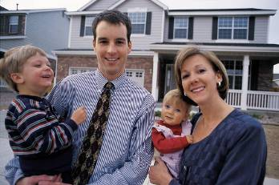
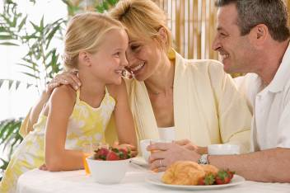
A családi otthonok látogatása
A megérkezés
A helyfoglalás
A beszélgetés
Az ottlét ideje
A zárkózottak meglátogatása

Slide 12
Irányelvek első látogatás alkalmával
Pozitív magatartással menj
Megközelítések ne legyen fenyegető
Döntsd el mit szeretnél elérni a látogatás alatt
Mérd fel, hogy a személy milyen életszakaszban van
Légy udvarias és támogató
Vezesd a beszélgetést
Kérdezz
Mutasd be magad

Slide 13
Guidelines for Making Initial Visits (cont.)
Share what it means for you to be a member of your church
Ask if there are ways you can help
Invite them to social events
Respect people’s space and time
Design your visit to be brief
Be yourself
Leave some information
Let them know your availability

Slide 14

Guidelines for Making Initial Visits (cont.)
Carefully time your visit
Make mental note of the “emotional atmosphere” in the home
Listen for primary concerns
Make referrals to the pastor if follow-up visit would be helpful

Slide 15
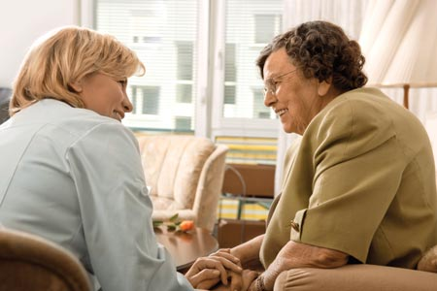
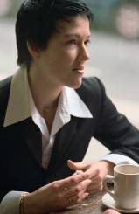
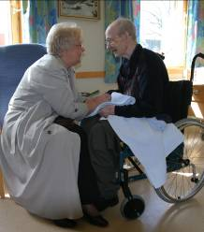
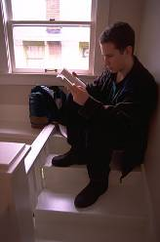
Types of Visitation
Visiting a Church Member

Slide 16
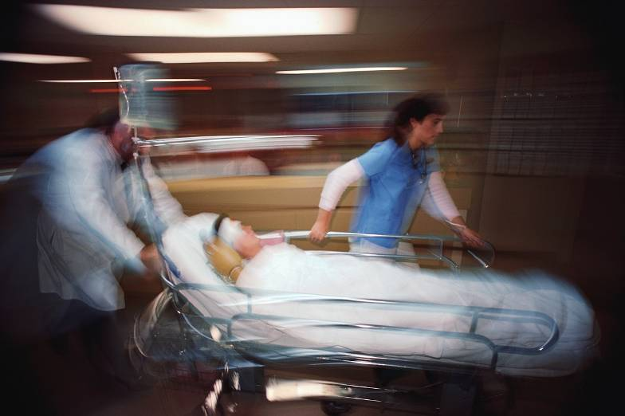
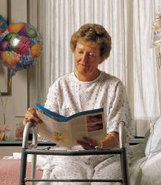
Types of Visitation
Cancer Patients

Slide 17
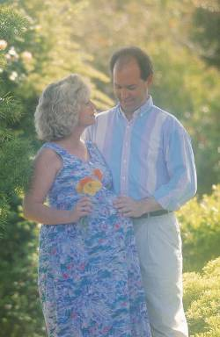
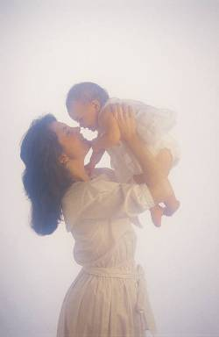
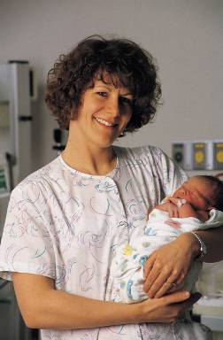
Types of Visitation
Maternity/New Babies

Slide 18
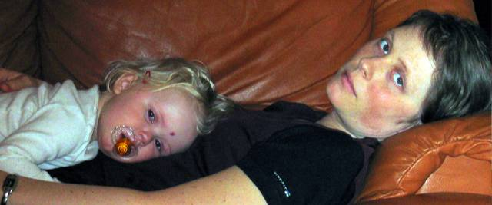
Types of Visitation
Sick Babies and Children

Slide 19
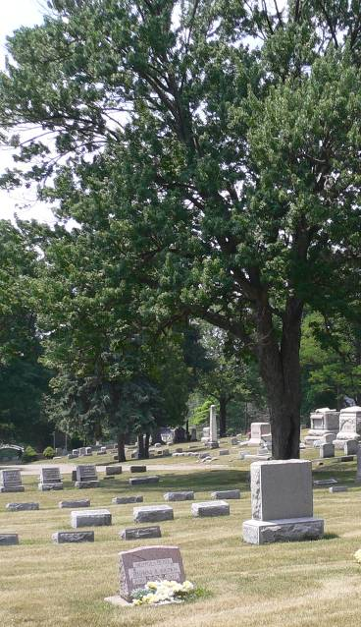
Types of Visitation
Still Births
Miscarriage
Neonatal Deaths

Slide 20
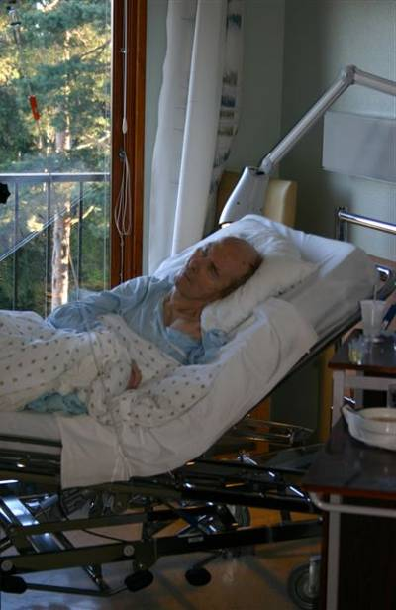
Types of Visitation
The Dying Patient

Slide 21


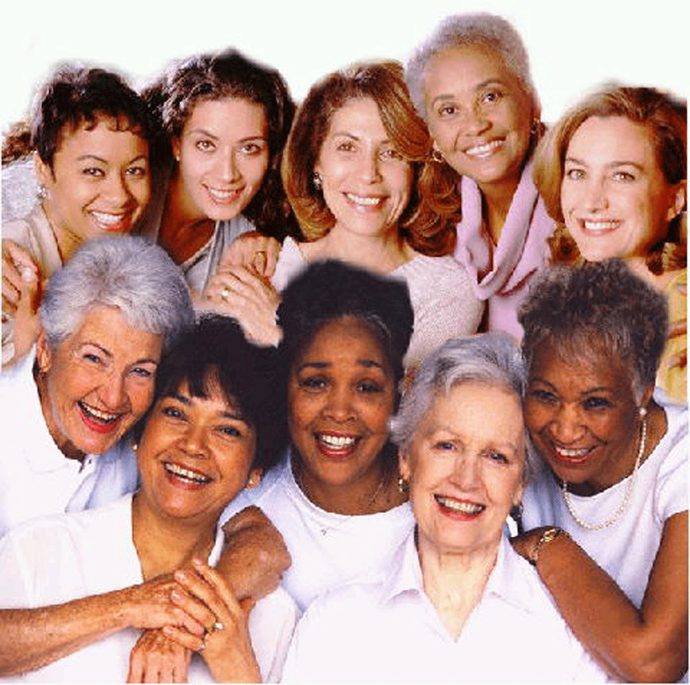
Conclusion
Visitation is an important task for the Body of Christ

